Slide 1
考一考你：
你知道四大文明古国吗？

Slide 2
古埃及 印度 巴比伦 中国

Slide 3
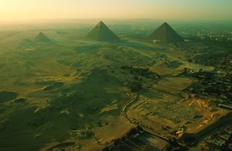
世界上有七大奇迹，秦俑的发现，可以说是八大奇迹了。不看金字塔不算真正到过埃及，不看秦俑不算真正到过中国。
——法国前总理希拉克

Slide 4
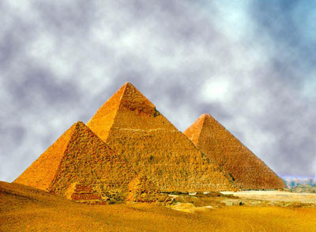
埃及的金字塔

Slide 5
埃及的金字塔

Slide 6
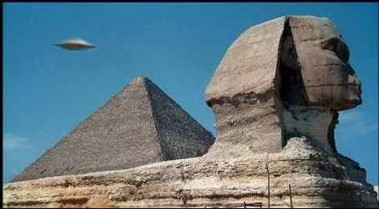

Slide 7
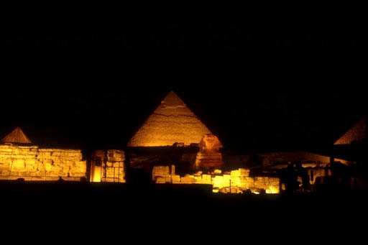

Slide 8
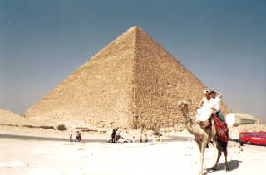

Slide 9
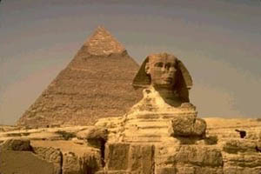

Slide 10
15 埃 及 的 金 字 塔

Slide 11
15 埃及的金字塔
1、读了课题，你想知道什么？

Slide 12
1、金字塔坐落在哪儿？什么样子？
2、金字塔为谁所建？为什么叫金字塔？
3、金字塔有多少座？最大的是哪一座？
4、金字塔是怎样建造起来的？
……

Slide 13
一、自读课文，要求：
1、读准字音，读通句子；
2、了解课文内容，理清课文层次，给课文分段；
3、思考刚才提出的问题；

Slide 14
1、读准字音
zhuī kuò shà qì pù
角 锥 形 轮 廓 摩天大厦 砌成 曝晒
牲 畜 木 橇 坟 墓 矗 立 宏 伟
Chù qiāo fén chù hóng
āi dūn
埃 及 吨 位

Slide 15
2、了解课文内容，理清课文层次，给课文分段；

Slide 16
二、再读课文，思考刚才提出的问题。首先，请同学们快速朗读课文1---4自然段，解决下面三个问题。
1、金字塔坐落在哪儿？什么样子？
2、金字塔为谁所建？为什么叫金字塔？
3、金字塔有多少座？最大的是哪一座？
……

Slide 17
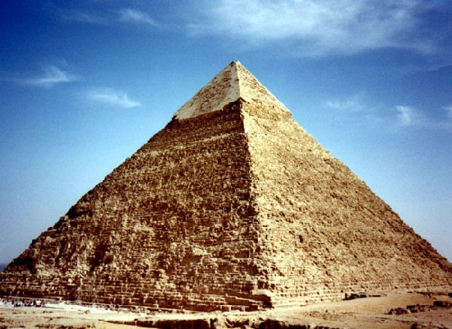
巍然屹立 傲对碧空
1、金字塔坐落在哪儿？什么样子？
2、金字塔为谁所建？为什么叫金字塔？
3、金字塔有多少座？最大的是哪一座？
……

Slide 18
1、那么，作者是怎样向我们介绍这座最大的金字塔的呢？请同学们看下面这段话，在括号中填上合适的数字。
这座金字塔高（ ）米多，相当于（ ）层高的摩天大厦。绕金字塔（ ）周，差不多要走（ ）千米的路程。塔身由（ ）万块巨石砌成，这些石块平均每块重（ ）吨。有人估计，如果将这座金字塔的石块铺成一条三分之一米宽的道路，可绕地球一周；如果用火车装运，需要（ ）万个车皮。这些石块磨得很平整，石块与石块之间砌合得很紧密，几千年过去了，这些石块的接缝处连锋利的刀片都插不进去。为了建造这座金字塔，经常有（ ）万人在烈日曝晒下干活儿。全部工程用了整整（ ）年时间。

Slide 19
2、思考：这段话写出了金字塔（ ）和（ ）的特点，并用“———”和“～～～”划出有关句子。为了向读者介绍金字塔，作者采用了（ ）、（ ）和（ ）的说明方法。 想一想，这样写有什么好处。
这座金字塔高（146）米多，相当于（40）层高的摩天大厦。绕金字塔（一）周，差不多要走（ 1 ）千米的路程。塔身由（230）万块巨石砌成，这些石块平均每块重（2.5）吨。有人估计，如果将这座金字塔的石块铺成一条三分之一米宽的道路，可绕地球一周；如果用火车装运，需要（60）万个车皮。这些石块磨得很平整，石块与石块之间砌合得很紧密，几千年过去了，这些石块的接缝处连锋利的刀片都插不进去。为了建造这座金字塔，经常有（ 10 ）万人在烈日曝晒下干活儿。全部工程用了整整（30）年时间。

Slide 20
这段话写出了金字塔（外观宏伟、结构精巧）的特点，作者采用了（列数字）、（作比较）和（形象描写）的说明方法。

Slide 21
3、那么，作者在文中使用这些说明方法有什么好处呢？请同学们读一读下面两句话，边读边想。
（1）、这座金字塔高146米多，相当于40层高的摩天大厦。
（2）、这些石块磨得很平整，石块与石块之间砌合得很紧密，几千年过去了，这些石块的接缝处连锋利的刀片都插不进去。

Slide 22
（1）、这座金字塔高146米多，相当于40层高的摩天大厦。
（这句话运用了作比较的说明方法，这样写能使人形象、真切地感受到金字塔究竟有多高。）
（2）、这些石块磨得很平整，石块与石块之间砌合得很紧密，几千年过去了，这些石块的接缝处连锋利的刀片都插不进去。
（这句话运用了形象描述的说明方法，这样写能使人形象、真切地感受到石块的接缝处砌合得很紧密。）

Slide 23
此外，这段话中还列举了很多数字，读一读，你从中还能感受到什么？
这座金字塔高（146）米多，相当于（40）层高的摩天大厦。绕金字塔（一）周，差不多要走（ 1 ）千米的路程。塔身由（230）万块巨石砌成，这些石块平均每块重（2.5）吨。有人估计，如果将这座金字塔的石块铺成一条三分之一米宽的道路，可绕地球一周；如果用火车装运，需要（60）万个车皮。这些石块磨得很平整，石块与石块之间砌合得很紧密，几千年过去了，这些石块的接缝处连锋利的刀片都插不进去。为了建造这座金字塔，经常有（ 10 ）万人在烈日曝晒下干活儿。全部工程用了整整（30）年时间。

Slide 24
同学们，刚才我们重点学习了课文第三自然段，了解了胡夫金字塔外观宏伟、结构精巧的特点。作者为了向我们介绍金字塔的特点，采用了列数字、作比较和形象描述的说明方法。这样写，能够把事物的特征写得更加具体、形象。
学了课文，我们能不能学着用这样的方法来写一写有关事物呢？

Slide 25
练习：用列数字、作比较或形象描述的说明方法，把下列句子补充完整。
1、这座山真高，＿＿＿＿＿＿＿＿＿＿＿。
2、万里长城是著名的游览胜地，＿＿＿＿＿＿＿＿＿＿＿＿＿＿＿＿＿＿＿＿＿＿。

Slide 26
1、这座山真高，相当于上千层的摩天大厦了。（作比较）
这座山真高，至少有5000千米高。（列数字）
这座山真高，人站在山顶可以与天比肩了。（形象描述）
2、万里长城是著名的游览胜地，每天都有近千名游人慕名前来游玩。（列数字）

Slide 27
如此宏伟而又精巧的金字塔，是怎样建造起来的呢？我们下节课再学。

